Slide 1
Воспитание в современной школе
Школьный музей
как центр формирования
воспитательного пространства ОУ
Заместитель директора по ВР МБОУ «Гавриловская СОШ» –
Борисова Марина Анатольевна

Slide 2
МБОУ «Гавриловская средняя общеобразовательная школа» Владимирская область Суздальский район

Slide 3
Важным звеном в системе учебно - воспитательной работы ОУ является школьный музей.
Он призван способствовать расширению кругозора, воспитанию познавательных интересов и способностей детей, овладению практическими навыками поисковой, исследовательской работы.
Воспитательная функция музея заключается в том, что он создаёт особую уникальную среду для формирования личности с активной гражданской позицией.
Свою работу школьный музей осуществляет в тесной связи с решением воспитательных и образовательных задач, в органическом единстве со всей внеурочной воспитательной работой, проводимой школой.

Slide 4
Школьный музей как открытая система имеет трёхуровневое строение:
первый уровень - это собственно музей как центр музейно-педагогической и краеведческой работы в школе;
второй уровень - интеграция музея в учебно-воспитательном процессе;
третий уровень - связь музея с местным сообществом.

Slide 5
Характеристика школьного краеведческого музея «Летопись села Гавриловское и его округа»
Школьный музей состоит из 4 экспозиций:
1. «И помнит мир спасенный…» (экспозиция Боевой славы):
«Гордость и слава Отечества – наши земляки» (о Героях Советского Союза),
«Они защищали Родину» (о ветеранах Великой Отечественной войны),
«Победили в боях, победим в труде» (о тружениках тыла),
«Поклонимся великим тем годам» (об участии школьников в вахте памяти).
2. «История села Гавриловское»:
«Трудовые династии села Гавриловское»;
«Почётные жители села Гавриловское»;
«Служу России» (о воинах РА – выпускниках школы).
3. «История Гавриловской школы».
4. «Русская изба».

Slide 6
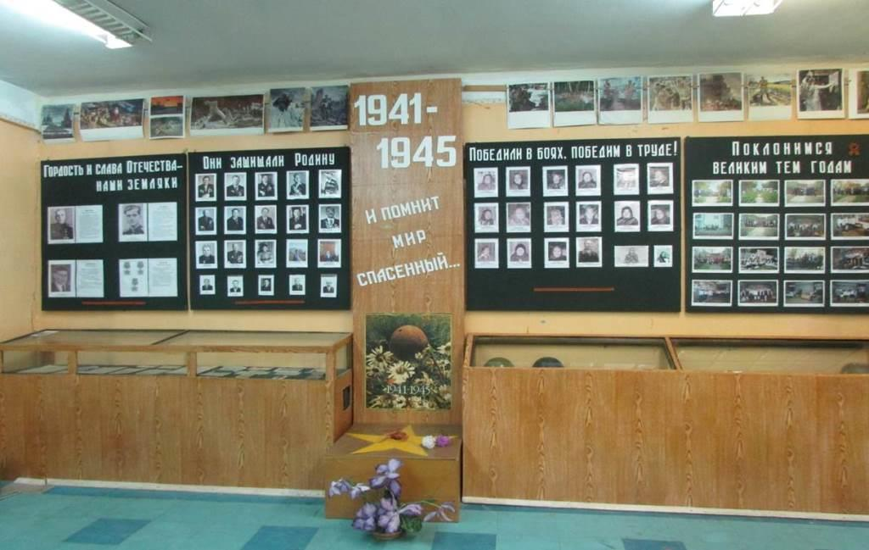
Экспозиция Боевой славы «И помнит мир спасённый…»

Slide 7
Экспозиция «История села Гавриловское»

Slide 8
Экспозиция «История Гавриловской школы»

Slide 9
Экспозиция «Русская изба»

Slide 10
Использование школьного музея в образовательном процессе
Школьный музей, его экспонаты (музейные ресурсы) используются в учебном процессе;
в организации внеурочной деятельности;
в проведении внеклассных мероприятий;

Slide 11
Э к с к у р с и я
как основная форма
музейной работы

Slide 12
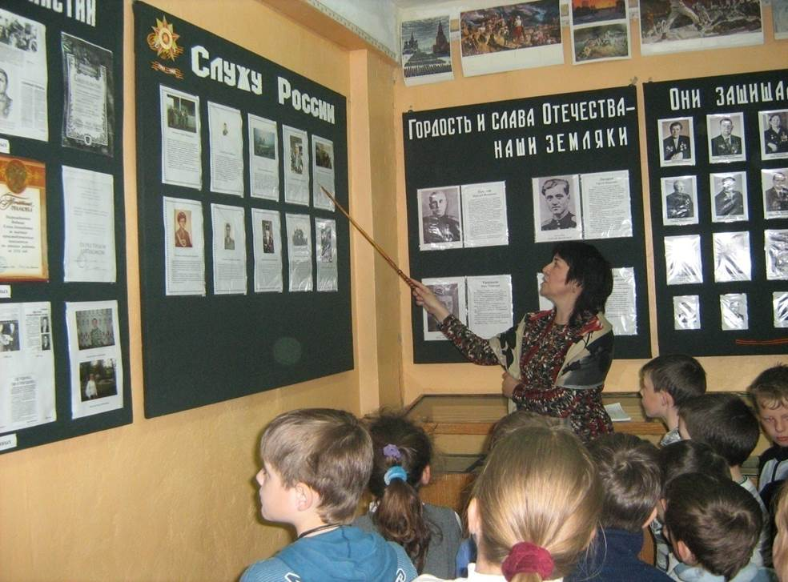
Экскурсия по материалам стенда «Служу России» о выпускниках школы – воинах РА, посвящённая Дню защитника Отечества

Slide 13
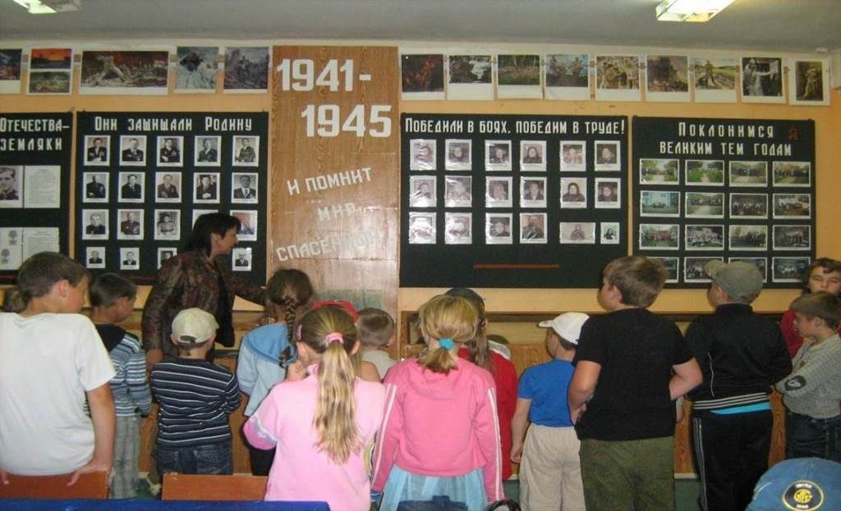
Экскурсия по материалам экспозиции
«И помнит мир спасённый…»
в День Памяти и Скорби (22 июня)

Slide 14
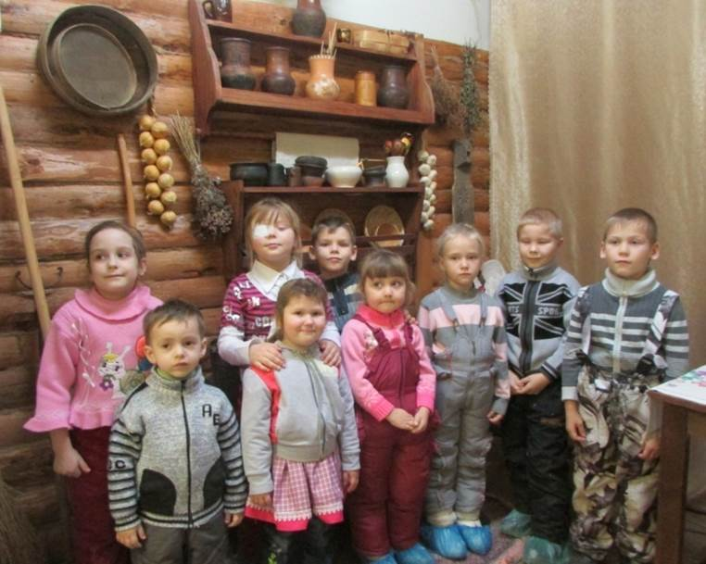
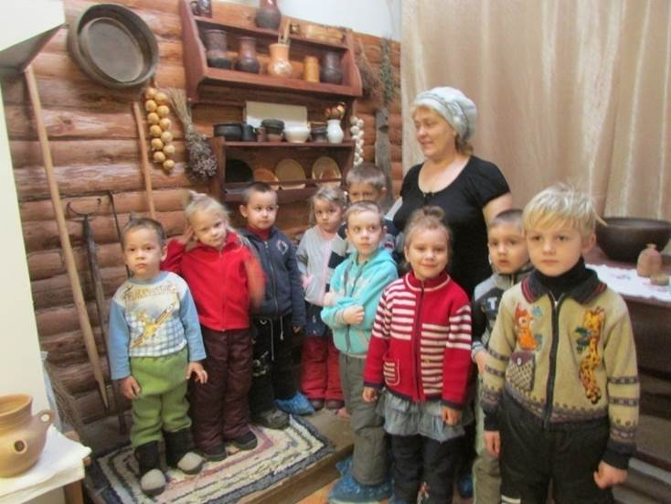
Экскурсия для малышей детского сада «Колосок» по экспозиции «Русская изба»

Slide 15
Использование потенциала школьного музея в урочное время
Для повышения эффективности урока, его воспитательного значения учителя - предметники, учителя начальной школы предусматривают в соответствии с учебной программой работу обучающихся в музее, использование на учебных занятиях музейных материалов и экспонатов. Документальные материалы, фотографии, предметы быта и культуры, используемые на уроках, оживляют учебный процесс, наполняют его более конкретным содержанием, способствуют прочному овладению знаниями, оказывают большое эмоциональное воздействие.

Slide 16
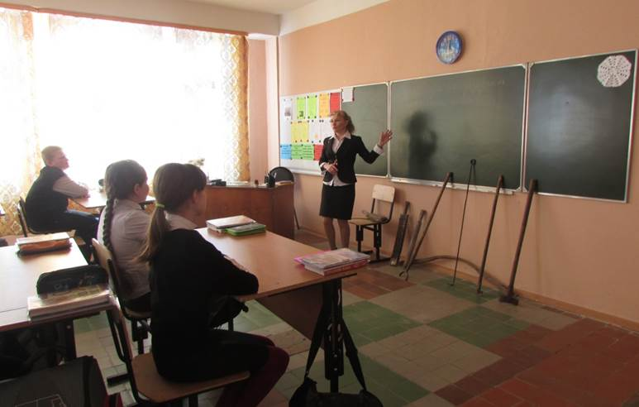
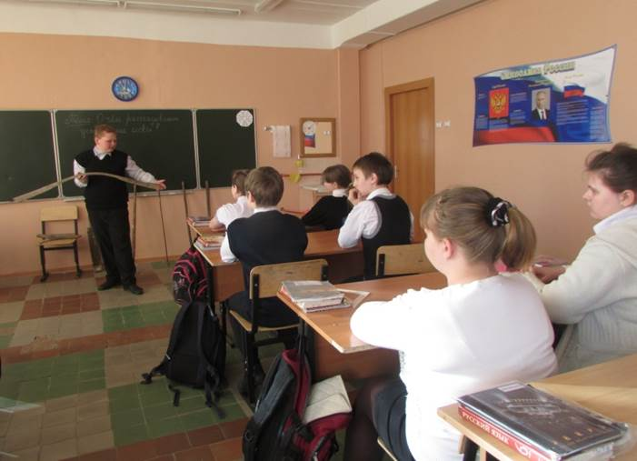
Урок русского языка. Изучение темы «О чём говорят устаревшие слова»

Slide 17
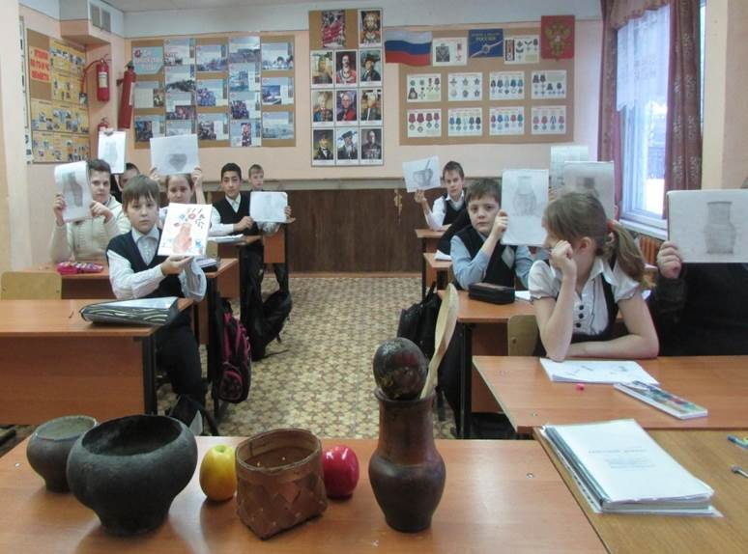
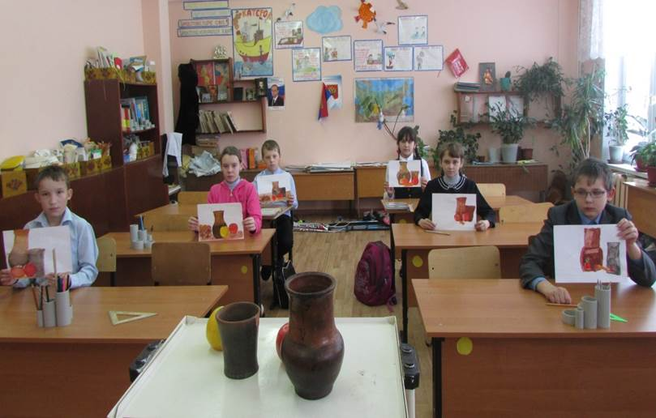
Использование экспонатов музея на уроках ИЗО

Slide 18
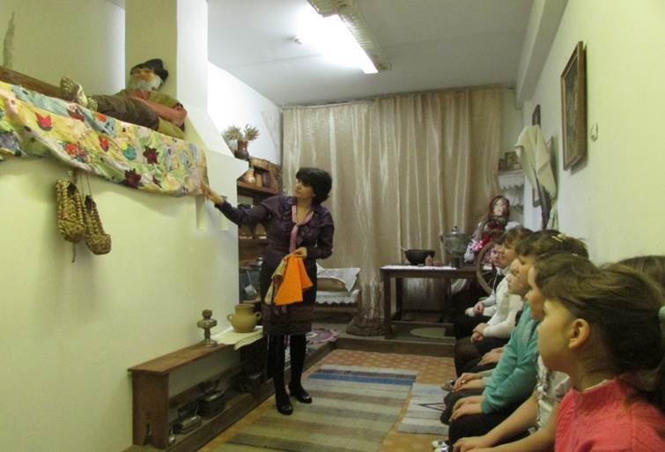
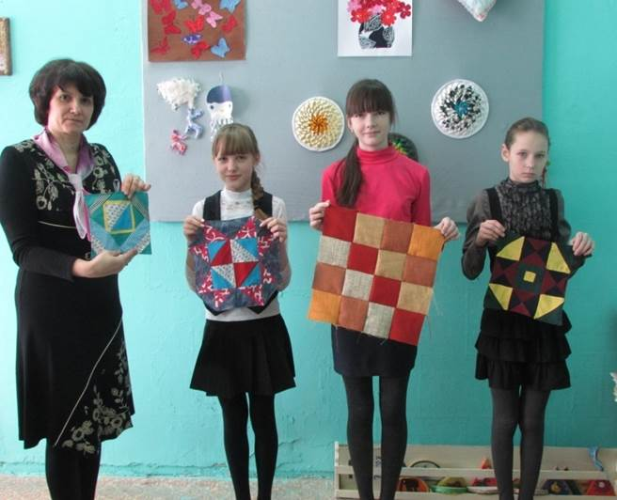
Урок технологии в «Русской избе». Изучение темы «Лоскутное шитьё»

Slide 19
Использование
потенциала
школьного музея
во внеурочное время

Slide 20
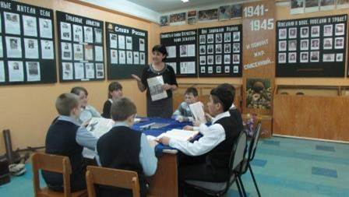
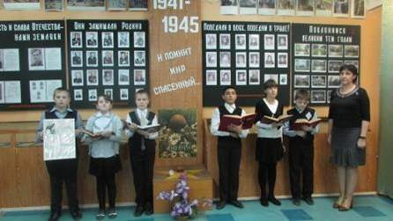
Проведение в музее занятий объединения дополнительного образования «Юный краевед»

Slide 21
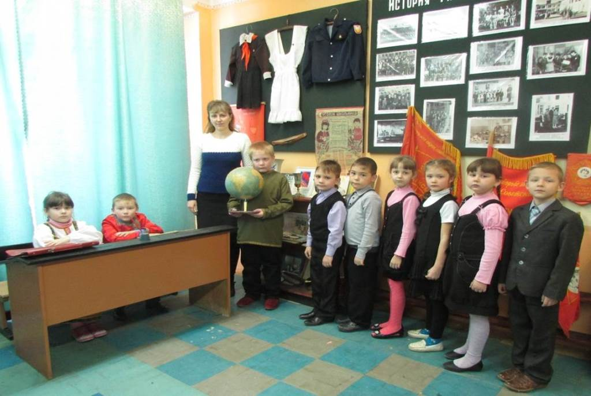
Тематический классный час в музее по экспозиции «История Гавриловской школы!»

Slide 22
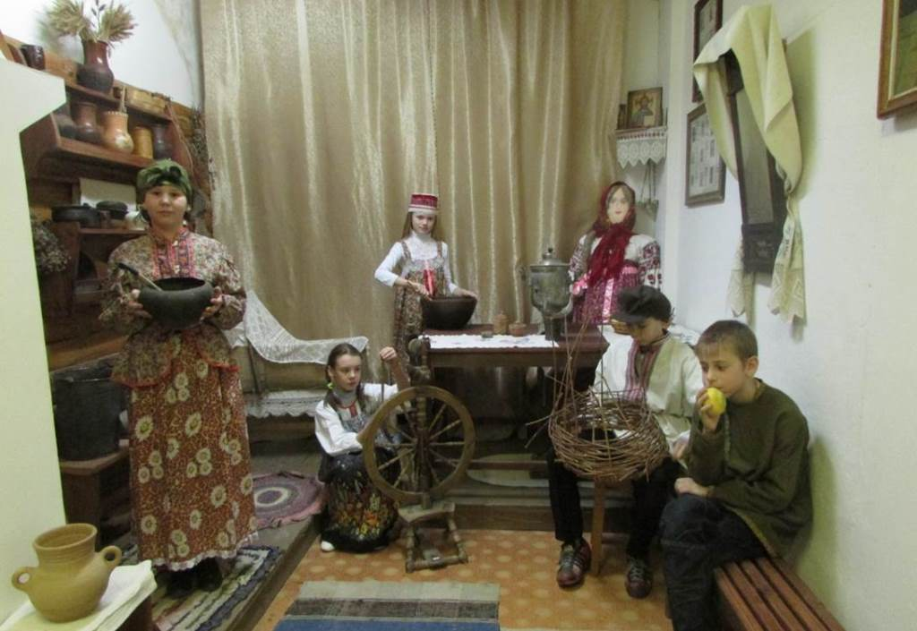
Проведение в «Русской избе» внеклассного мероприятия « Посиделки»

Slide 23
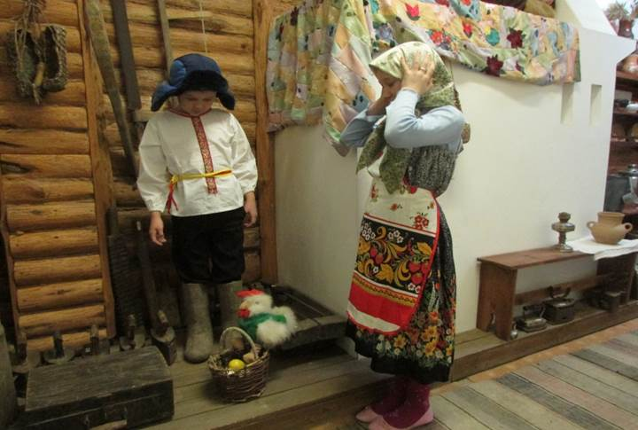
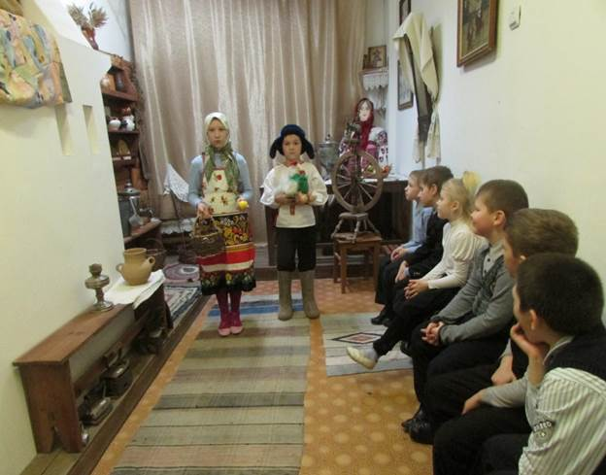
Инсценировка в «Русской избе» русской народной сказки «Курочка – ряба»

Slide 24
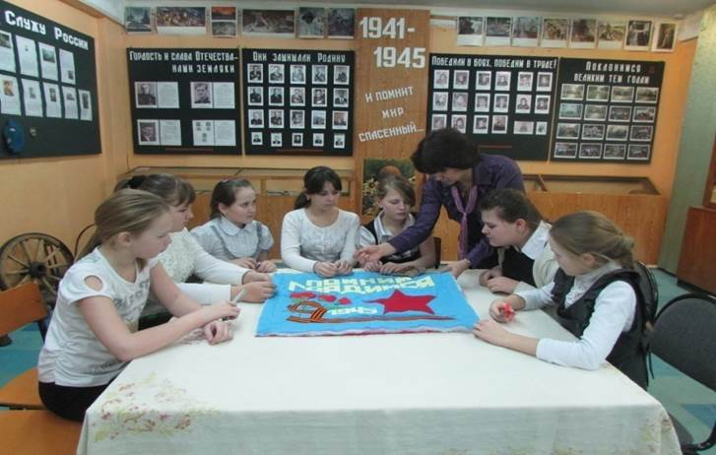
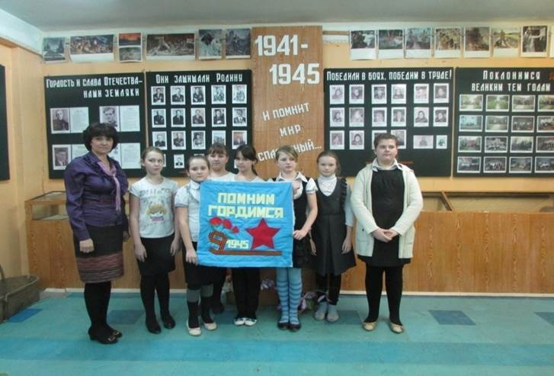
Подготовка к районному конкурсу прикладного творчества «Платок памяти и славы », посвящённому 70-летию Победы в Великой Отечественной войне

Slide 25
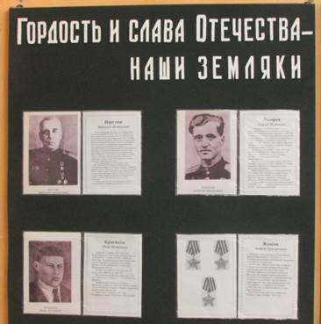
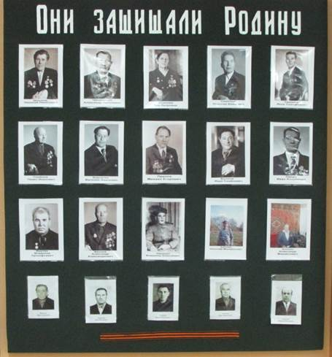
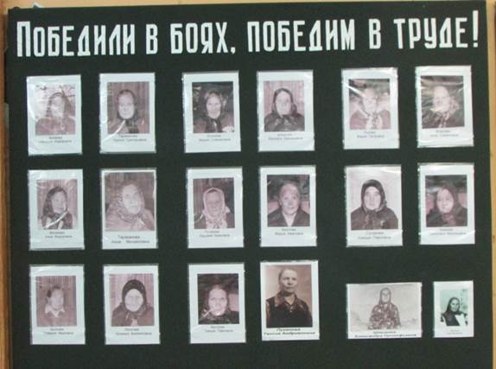
Использование краеведческих материалов музея для написания сочинений к районному конкурсу творческих работ по военно – патриотической тематике: «Отечественная война в моем селе», «Герои Великой Отечественной войны – наши земляки», «Женское лицо войны»…

Slide 26
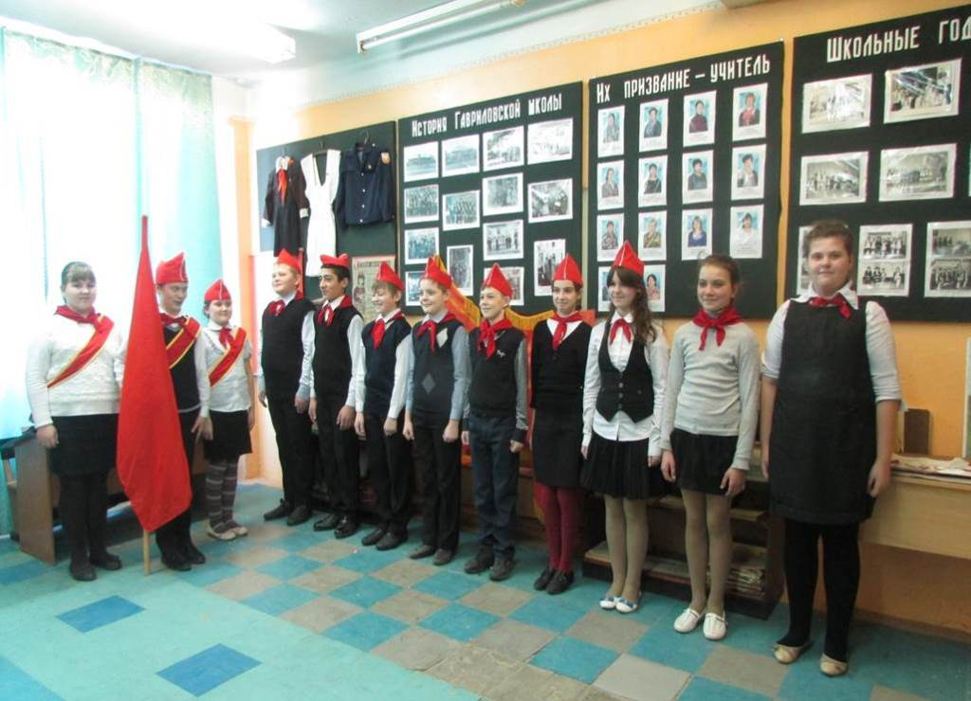
Приём в члены школьного детского объединения «Алые паруса»

Slide 27
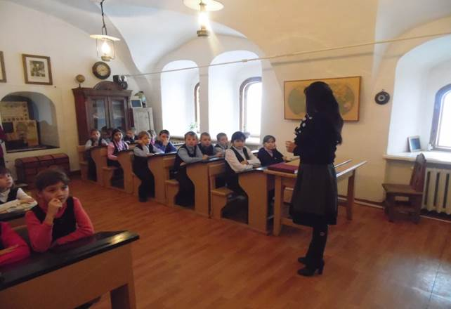
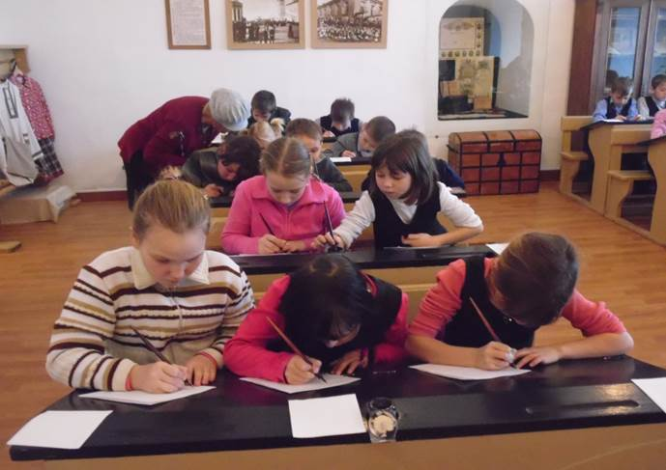
Посещение детского музейного центра
в Суздале. Уроки земской школы

Slide 28
Таким образом, школьный музей сегодня рассматривается как одно из важнейших средств образования и воспитания.
Использование потенциала музея в образовательной и воспитательной деятельности школы является важнейшим средством приобщения подрастающего поколения к системе нравственных ценностей, отражающих богатую и неповторимую культуру своего народа, развивает у подрастающего поколения гражданственность и патриотизм, а также обогащает познавательную основу развития личности обучающегося, необходимую не только для успешной деятельности в школе, но и для последующей жизни.

Slide 29
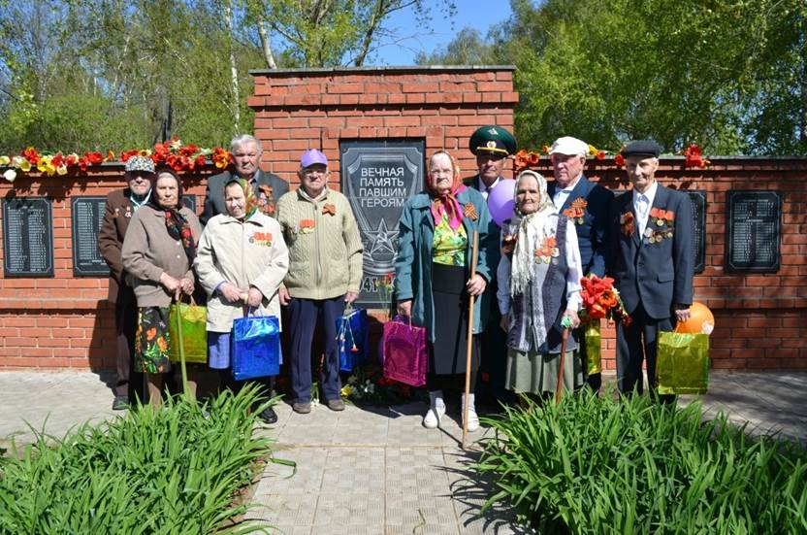
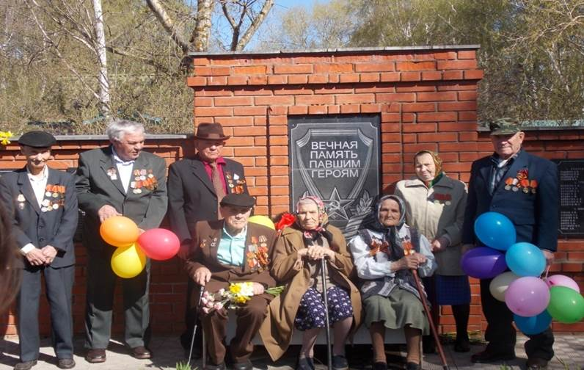
Ветераны войны и труда на митинге в День Победы

Slide 30
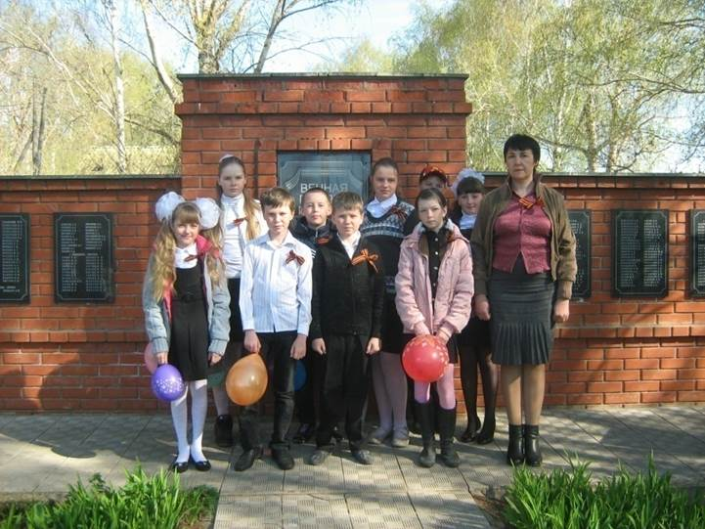
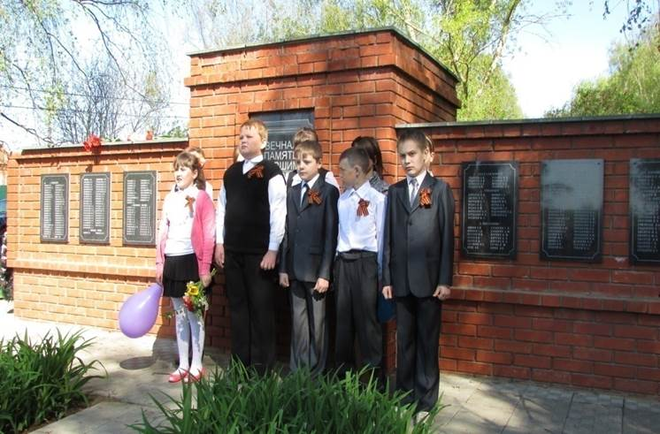
Выступление школьников на митинге в День Победы

Slide 31
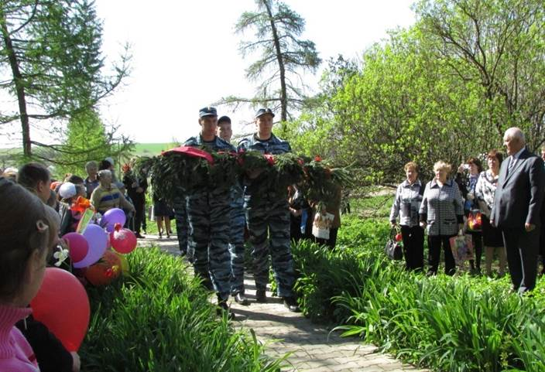
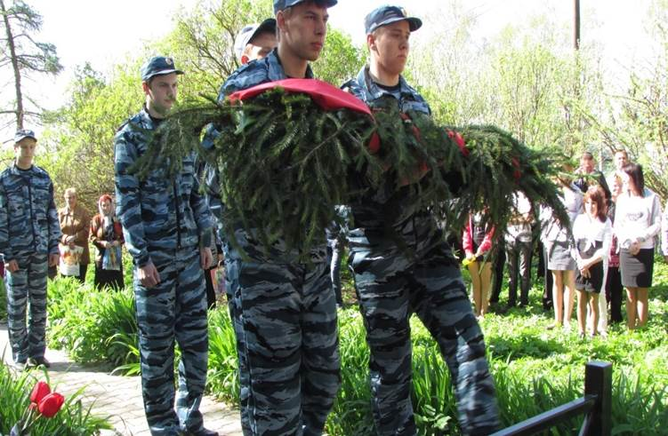
Возложение старшеклассниками гирлянды Славы в День Победы

Slide 32
